Slide 1
CLORACIÓN

Slide 2
CLORACIÓN
Propiedades físicas y químicas del cloro
Propiedades físicas
Propiedades químicas
Formas de utilización del cloro
Principales atributos del cloro como desinfectante
Factores que afectan los resultados de la cloración
Química de la cloración
Hipocloritos de sodio y de calcio
Reacciones con el amonio y los compuestos orgánicos
DEMANDA DE CLORO
INACTIVACIÓN DE microorganismos CON cloro
Ejemplos
Instalaciones de cloración

Slide 3
ÁCIDO SULFÚRICO
CLORO
(DESINFECCIÓN FINAL)
SULFATO DE ALUMINIO
CLORO (INTERCLORACIÓN)
POLÍMERO
DEPÓSITO DE AGUA FILTRADA
Inocuidad microbiológica
Subproductos
COAGULACIÓN
FLOCULACIÓN
FILTRACIÓN RÁPIDA
DESINFECCIÓN
SEDIMENTACION
SEGMENTO DE DESINFECCIÓN
SEGMENTO DE DESINFECCIÓN

Slide 4
El cloro, en forma líquida o gaseosa, como hipoclorito de sodio o hipoclorito de calcio, es el desinfectante más utilizado en el mundo. Ya en los primeros años del siglo XX pasó a ser un proceso rutinario en las plantas potabilizadoras de varios países.
El proceso de cloración es un método seguro, practico y efectivo para destruir una gran variedad de organismos patógenos.

Slide 5
Propiedades físicas y químicas del cloro

Slide 6
Propiedades físicas
A temperatura ambiente (20ºC) y a presión atmosférica, el cloro es un gas amarillo/verdoso de olor pungente, soluble en agua hasta 7,29 g/l y, a 0º C, hasta 14,6 g/l.
El cloro gaseoso es 2,5 más denso que el aire, y el cloro líquido es 1,5 veces más pesado que el agua.
A presión atmosférica, y una temperatura inferior a 9,6º C, el cloro gaseoso en contacto con la humedad se convierte en hielo (hielo de cloro).
A presión atmosférica y temperatura ambiente el cloro líquido pasa fácilmente a gas.
FUENTE: ENOHSA

Slide 7
Propiedades químicas
Bajo condiciones específicas, el cloro reacciona con la mayoría de los compuestos inorgánicos y orgánicos presentes en el agua, a veces en forma muy rápida.
Debido a su gran afinidad por el hidrógeno, lo sustituye en algunos compuestos, tal como ocurre en las reacciones con el sulfuro de hidrógeno (H₂S) y el amoníaco (NH₃).
A temperatura ambiente, el cloro no ataca los metales ferrosos ni el cobre, pero sí reacciona con el aluminio. Es importante que el cloro gaseoso no contenga vapor de agua, ya que húmedo es muy corrosivo y destruye los metales ferrosos, incluyendo el acero inoxidable.
FUENTE: ENOHSA

Slide 8
Formas de utilización del cloro

Slide 9
Cloro líquido, envasado en cilindros a presión (cilindros de 68 kg y 900 kg, a 6 kg/cm²)
Hipoclorito de sodio líquido, con un contenido de cloro activo de 8-10%.
Hipoclorito de calcio, con un porcentaje de cloro activo del 60-70% (en forma granular o de pastillas)
Dióxido de cloro, el cual se produce en la misma planta potabilizadora.
Cloraminas (dosificando cloro y nitrógeno)
FUENTE: ENOHSA

Slide 10
Principales atributos del cloro como desinfectante
FUENTE: ENOHSA

Slide 11
Es muy efectivo para inactivar un amplio rango de patógenos (excepto protozoarios)
Su aplicación genera la presencia de desinfectante residual que actúa en las redes.
Oxida algunos plaguicidas y toxinas
Bajo costo
Instalaciones sencillas
Gran experiencia mundial en sus aplicaciones (En Uruguay se usa en todos los servicios)
Poderoso oxidante
FUENTE: ENOHSA

Slide 12
Factores que afectan los resultados de la cloración
FUENTE: ENOHSA

Slide 13
Concentración (dosis de cloro y desinfectante residual)
Tiempo de contacto (T₁₀ y tiempo de retención en las redes)
Temperatura del agua
pH
Materia orgánica, hierro, manganeso, H₂S, NO₂
Amonio
Bromuros
FUENTE: ENOHSA

Slide 14
QUÍMICA DE LA cloración

Slide 15
El cloro se hidroliza rápidamente de acuerdo a las siguientes reacciones:
Cl₂ + H₂O ↔ HOCl + H⁺ + Cl⁻
HOCl + Cl⁻ ↔ Cl₂ + OH⁻
El ácido hipocloroso (HOCl) es un ácido débil, que tiende a disociarse parcialmente formando ion hipoclorito (OCl⁻):
HOCl ↔ H⁺ + OCl⁻
Por lo tanto, al aplicarse cloro al agua, se forman ion hipoclorito y ácido hipocloroso, que constituyen el cloro residual libre

Slide 16




Cuando el pH es bajo predomina el ácido hipocloroso (HOCl), y cuando es elevado predomina el ion hipoclorito (OCl⁻).
El ácido hipocloroso tiene mayor poder desinfectante que el ion hipoclorito (aproximadamente 100 veces más), por lo que conviene desinfectar a bajos valores de pH (preferentemente pH ≤ 7).
La concentración de la solución saturada de cloro que se aplica al agua debe situarse en el entorno de 3000 a 3500 mg/l. A concentraciones mayores existe mucho desprendimiento de cloro en el punto de aplicación.

Slide 17
100
90
80
70
60
50
40
30
20
10
0
0
10
20
30
40
50
60
70
80
90
100
ION HIPOCLORITO
20 ºC
PORCENTAJE HOCl
PORCENTAJE OCl⁻
0 ºC
ACIDO HIPOCLOROSO
4 5 6 7 8 9 10 11
pH
Temperatura |  |  |  | pH
 | 4 | 5 | 6 | 7 | 8 | 9 | 10 | 11
10 ºC | 100 | 100 | 98 | 83 | 32 | 3 | 1 | 1
20 ºC | 100 | 100 | 96 | 75 | 23 | 4 | 1 | 1
Porcentajes de ácido hipocloroso
FUENTE: CEPIS

Slide 18
Cuando sea necesario corregir el pH del agua filtrada, debe dosificarse el alcalinizante a la salida del depósito de agua filtrada, para favorecer la acción desinfectante del cloro.

Slide 19
HOCl ↔ H⁺ + OCl⁻
(constante de ionización)
T (ºC) | 0 | 5 | 10 | 15 | 20 | 25 | 30
K_{i} x 10 ⁸ (mol/l) | 1.488 | 1.753 | 2.032 | 2.320 | 2.621 | 2.898 | 3.175
K_{i} x 10 ⁸ (mol/l) = 0,0567∗ T +1,4760
T = Temperatura en ºC

Slide 20
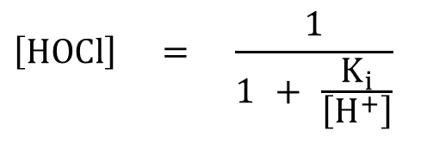
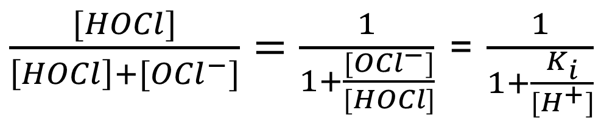
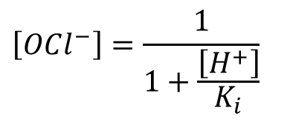
Las proporciones de HOCl y OCl⁻ se pueden calcular analíticamente:
$\frac{[HOCl]}{\left[HOCl\right]+[{OCl}^{−}]}=\frac{1}{1+\frac{[{OCl}^{−}]}{[HOCl]}}$ = $\frac{1}{1+\frac{K_{i}}{[H^{+}]}}$
1
$$\left[\text{HOCl}\right] = \frac{1}{1 + \frac{K_{i}}{\left[H^{+}\right]}}$$
$$\left[OCl^{−}\right]=\frac{1}{1+\frac{\left[H^{+}\right]}{K_{i}}}$$

Slide 21
Hipocloritos de sodio y de calcio
Cuando se dosifican las sales del ácido hipocloroso (hipoclorito de calcio e hipoclorito de sodio), que son muy solubles, se ionizan y forman ácido hipocloroso e ion hipoclorito, según las siguientes reacciones:
Ca(OCI )₂ + H₂O 2HOCI + Ca⁺⁺ + OH⁻
NaOCI + H₂O HOCI + Na⁺ + OH⁻
HOCI H⁺ + OCI⁻
Mientras que el cloro gaseoso baja levemente el pH, los hipocloritos pueden subirlo, debido a que contienen un álcali por razones de estabilidad.

Slide 22
El ácido hipocloroso y el ion hipoclorito se descomponen con el tiempo, dependiendo de la calidad del agua. Por ejemplo:
Tiempo (horas) | 0 | 3 | 5 | 24 | 48 | 96
Cloro residual (mg/l) | 0,6 | 0,5 | 0,45 | 0,3 | 0,2 | 0,05
Cantidad de cloro activo (HOCl) en peso:
Cl₂ + H₂O ↔ HOCl + H⁺ + Cl⁻
35,5*2=71g 1+16+35,5=52,5g 52,5/71= 0,739 g
1 kg de cloro produce 0,739 kg de ácido hipocloroso (HOCl)
FUENTE: CEPIS

Slide 23
Reacciones con el amonio y los compuestos orgánicos nitrogenados

Slide 24
El cloro reacciona con los compuestos nitrogenados inorgánicos, como el amonio, y orgánicos, como las proteínas y aminoácidos.
Al reaccionar con el amonio (natural o agregado), se forman compuestos llamados cloraminas inorgánicas.
Los aminoácidos reaccionan con el cloro libre y las monocloraminas inorgánicas para dar lugar a monocloraminas orgánicas.
La concentración de cloraminas orgánicas e inorgánicas constituyen el cloro combinado.

Slide 25
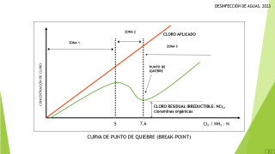
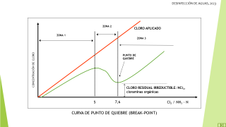
Las cloraminas inorgánicas participan de una serie de reacciones complejas en las cuales cada átomo de hidrógeno del amoníaco es sustituido por cloro, según las siguientes reacciones:
Monocloraminas
Dicloraminas
Tricloraminas

Slide 26
CURVA DE PUNTO DE QUIEBRE (BREAK-POINT)
ZONA 2
CLORO APLICADO
ZONA 1
ZONA 3
PUNTO DE QUIEBRE
CONCENTRACIÓN DE CLORO
CLORO RESIDUAL IRREDUCTIBLE: NCl₃, cloraminas orgánicas
5
7,6
Cl₂ / NH₃ - N

Slide 27
En la zona 1 se forman monocloraminas a partir del cloro y el nitrógeno amoniacal. Hasta llegar al máximo de la curva todo el cloro residual es monocloramina, cuya mayor concentración se corresponde, en teoría, con una relación cloro / nitrógeno equimolar (iguales números de moles de cloro y nitrógeno amoniacal), equivalente a una relación 5:1 en peso.
Al aumentar la dosis de cloro (zona 2), la monocloramina da lugar a la aparición de dicloramina y más amonio. A su vez, tiene lugar un proceso de oxidación que, simultáneamente, destruye el cloro residual combinado y casi todo el nitrógeno amoniacal.
Estas reacciones se producen hasta que la concentración de cloro residual alcanza su valor mínimo en el llamado “punto de quiebre”.
FUENTE: OSE, ENOHSA

Slide 28
En el “punto de quiebre”, la relación teórica (Cl₂:NH₃) en peso es 7,6:1. En la práctica, se han observado valores mayores de esta relación, ya que se producen reacciones que requieren cloro para formar otros compuestos.
A partir del punto de quiebre, en la zona 3 de la curva, prácticamente todo el amonio fue oxidado y cualquier aumento en la dosis de cloro produce un incremento igual de cloro libre.
Por lo tanto, a partir del punto de quiebre, la curva teórica tiene una pendiente de 45º. En esta zona el cloro residual está constituido por el residual irreductible y el libre que se va generando.
FUENTE: OSE, ENOHSA

Slide 29
DEMANDA DE cloro

Slide 30
La diferencia entre el cloro dosificado y el cloro residual total (libre + combinado) medido luego de un determinado tiempo de contacto constituye la demanda de cloro. Para cada tipo de agua, la demanda se puede representar por la siguiente ecuación:
D = D₀ * t^{n}
D = demanda de cloro (mg/l)
D₀ = demanda para t = 1 hora (mg/l)
t = tiempo de contacto (horas)
n = cte
Con medidas experimentales de la demanda para varios tiempos de contacto se puede calcular n. Un aumento de n puede ser sinónimo del aumento de compuestos orgánicos nitrogenados, denunciando contaminación de la fuente.

Slide 31
Importante:
Las cloraminas pueden afectar el olor y sabor del agua. A mayor número de átomos de cloro sustituidos, se genera más olor y más sabor.
La diclormina y la tricloramina le confieren al agua mucho más olor que la monocloramina.
La monocloramina no imparte sabor al agua, en las dosis habitualmente utilizadas en desinfección.
Por su mayor persistencia en el agua que el cloro libre y su menor capacidad germicida, la monocloramina puede utilizarse como desinfectante secundario (En AACC existió una instalación para dosificar amoníaco, construida en la década de 1960)

Slide 32
INACTIVACIÓN DE MICROORGANISMOS CON CLORO

Slide 33
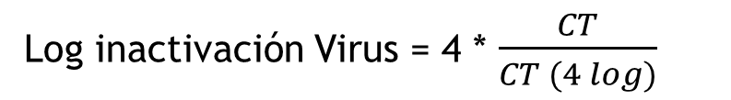
C∗T PARA INACTIVACIÓN DE VIRUS CON CLORO LIBRE (mg/l · min)
T (°C)
Log de inactivación
2,0 – log
3,0 – log
4,0 - log
pH 6-9
PH 10
PH 6-9
pH 10
pH 6-9
pH 10
0,5
6
45
9
66
12
90
5
4
30
6
44
8
60
10
3
22
4
33
6
45
15
2
15
3
22
4
30
20
1
11
2
16
3
22
25
1
7
1
11
2
15
Log inactivación Virus = 4 * $\frac{CT}{CT (4 log)}$
Fuente: EPA, 1999. “Disinfection Profiling and Benchmarking Guidance Manual”

Slide 34
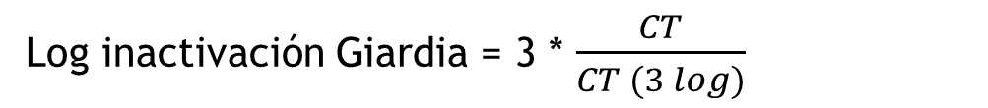
C∗T para 99,9 % (3-Log) de inactivación de quistes de Giardia (mg/l · min). Temperatura del agua 15°C.
CLORO LIBRE (mg/l) | pH ≤ 6 | pH ≤ 6,5 | pH ≤ 7 | pH ≤ 7,5 | pH ≤ 8 | pH ≤ 8,5 | pH ≤ 9
0,4 | 49 | 59 | 70 | 83 | 99 | 118 | 140
0,6 | 50 | 60 | 72 | 86 | 102 | 122 | 146
0,8 | 52 | 61 | 73 | 88 | 105 | 126 | 151
1,0 | 53 | 63 | 75 | 90 | 108 | 130 | 156
1,2 | 54 | 64 | 76 | 92 | 111 | 134 | 160
1,4 | 55 | 65 | 78 | 94 | 114 | 137 | 165
1,6 | 58 | 66 | 79 | 96 | 116 | 141 | 169
1,8 | 57 | 68 | 81 | 98 | 119 | 144 | 173
2,0 | 58 | 69 | 83 | 100 | 122 | 147 | 177
2,2 | 59 | 70 | 85 | 102 | 124 | 150 | 181
2,4 | 60 | 72 | 86 | 105 | 127 | 153 | 184
2,6 | 61 | 73 | 88 | 107 | 129 | 156 | 188
2,8 | 62 | 74 | 89 | 109 | 132 | 159 | 191
3,0 | 63 | 76 | 91 | 111 | 134 | 162 | 195
Log inactivación Giardia = 3 * $\frac{CT}{CT (3 log)}$
Fuente: EPA, 1999. “Disinfection Profiling and Benchmarking Guidance Manual”

Slide 35
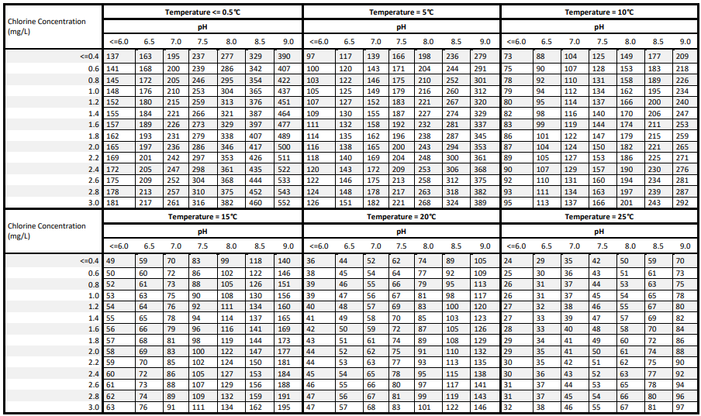
C∗T para 3-Log de inactivación de Giardia (mg/l·min). EPA 815-R-20-003 Junio 2020

Slide 36
(C∗T) para inactivar quistes de Giardia (mg/l*min)
Para temperatura < 12,5 ºC
Para temperatura ≥ 12,5 ºC
I = Log de inactivación
C = Cloro residual libre (mg/l)
T = Tiempo de contacto T₁₀ (minutos)
Fuente: EPA

Slide 37
Inactivación de Cryptosporidium con cloro
Para inactivar de 2 log Cryptosporidium a temperatura 25°C, pH= 7 y dosis de cloro= 80 mg/l, se necesita un tiempo de 90 minutos (C*T = 7200) (Sterling, 1990).
Esto es imposible de instrumentar en un sistema de potabilización.
Inactivación de bacterias con cloro
Para inactivar 2 log a 5°C y pH= 6-7, se necesita C*T = 0,04 – 0,08 mg/l*min
(OMS, 2022:151).
Observación: con 0,16 mg/l*min se inactivarían 4 log.

Slide 38
Inactivación de Cryptosporidium con cloro
Log | CT (mg/l*min) | C (mg/l) | T (min) | Temp (°C) | pH
0,2 | 3600 | -- | -- | -- | --
̴ 0 | 48 - 245 | 5 – 80 |  | 22 | 8
1 | 3000 - 4000 | -- | 120 | 22 | 6
3 (*) | 10400 - 15300 |  |  |  | 7,5
3 (**) | 9600 | -- | -- | -- | --
EPA, “Alternative desinfectants and oxidants guidance manual, 2-37”. (*) Aguas de recreación, Shields y col., 2008. (**) Aguas de recreación. Centers for Disease Control and Prevention (USA)
Importante: La capacidad de inactivar Cryptosporidium con cloro es muy limitada. La inactivación de 1 o 2 log es imposible de instrumentar en plantas de agua potable. Debe recurrirse a otro desinfectante para absorver el remanente de R/I que resulta de ECRM.

Slide 39
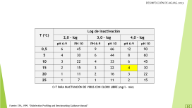
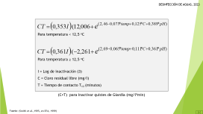
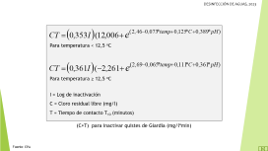
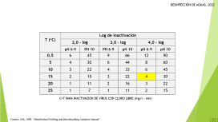
Ejemplos
Ejercicio 1
Calcular el T₁₀ que debe tener un tanque de contacto para inactivar 4-Log de Virus y 1-Log de Giardia con una concentración de cloro residual libre de 0,8 mg/l. Temperatura del agua 15°C, pH = 7,0
Resolución:
Observando la tabla, para inactivar 4-Log de virus a 15°C y pH = 7,0 se debe conseguir en el depósito de agua filtrada que C∗T = 4 mg/l.min
Por lo tanto, para inactivar 4-Log de Virus se requiere T₁₀ = 5 minutos
Aplicando las ecuaciones para inactivación de Giardia, se calcula que para inactivar 1-Log a C = 0,8 mg/l de cloro residual libre, se requiere T₁₀ =33 minutos, que es el que debe aplicarse por ser mayor que el necesario para inactivar 4-Log de Virus.

Slide 40
T (°C)
Log de inactivación
2,0 – log
3,0 – log
4,0 - log
pH 6-9
PH 10
PH 6-9
pH 10
pH 6-9
pH 10
0,5
6
45
9
66
12
90
5
4
30
6
44
8
60
10
3
22
4
33
6
45
15
2
15
3
22
4
30
20
1
11
2
16
3
22
25
1
7
1
11
2
15
C∗T PARA INACTIVACIÓN DE VIRUS CON CLORO LIBRE (mg/l · min)
Fuente: EPA, 1999. “Disinfection Profiling and Benchmarking Guidance Manual”

Slide 41

Ejercicio 2
Calcular la inactivación de Virus y Giardia.
Volumen del depósito de agua filtrada = 100 m³, Q = 80 m³/h
El depósito de agua filtrada no tiene bafles en su interior
Cl₂
PREOXIDACION
CAPTACIÓN
DEPÓSITO DE AGUA FILTRADA Y TANQUE DE CONTACTO
COAGULACIÓN
FLOCULACIÓN
FILTRACIÓN RÁPIDA
pH = 6
Temperatura = 0,5°C
Cl₂ = 0,8 mg/l
SEDIMENTACION

Slide 42




Resolución:
Tiempo de retención teórico = V/Q = 100/80 = 1,25 h = 75 minutos
Coeficiente de bafle = 0,1 T₁₀ = 7,5 min
CT = 0,8 * 7,5 = 6 mg/l*min
Observando la tabla de inactivación de virus, a 0,5°C y pH = 6,0, con CT=6 mg/l*min se inactivan 2 log de virus
Log Giardia (ecuaciones) = 0,16
Observación: Las inactivaciones de virus y Giardia son muy bajas

Slide 43
FACTORES DE “BAFFLE” EN REACTORES
CONDICION DE BAFFLE | T₁₀/T | DESCRIPCIÓN
MUY POBRE (FLUJO MEZCLADO) | 0,1 | Baja relación largo/ancho, sin baffles y con agitación
POBRE | 0,3 | Sin baffles, mayor relación largo/ancho
MEDIA | 0,5 | Baffles en el Ingreso o salida, algún baffle intermedio
BUENA | 0,7 | Ingreso con pantalla difusora, baffles intermedios y salida por vertederos
PERFECTA (FLUJO PISTÓN) | 1,0 | Tuberías o reactores de muy alta relación largo/ancho
FUENTE: ENVIRONMENTAL PROTECTION AGENCY

Slide 44
T (°C)
Log de inactivación
2,0 – log
3,0 – log
4,0 - log
pH 6-9
PH 10
PH 6-9
pH 10
pH 6-9
pH 10
0,5
6
45
9
66
12
90
5
4
30
6
44
8
60
10
3
22
4
33
6
45
15
2
15
3
22
4
30
20
1
11
2
16
3
22
25
1
7
1
11
2
15
C∗T PARA INACTIVACIÓN DE VIRUS CON CLORO LIBRE (mg/l · min)
Fuente: EPA, 1999. “Disinfection Profiling and Benchmarking Guidance Manual”

Slide 45
Ejercicio 3
Calcular la inactivación de Virus y Giardia en una planta que tiene 2 segmentos de desinfección con cloro.
T₁₀ del agua en su pasaje por los filtros y sus drenajes: 15 minutos
Volumen del depósito de agua filtrada = 100 m³, Q = 80 m³/h
El depósito de agua filtrada no tiene bafles en su interior
Cl₂
Cl₂
PREOXIDACION
CAPTACIÓN
DEPÓSITO DE AGUA FILTRADA Y TANQUE DE CONTACTO
COAGULACIÓN
FLOCULACIÓN
FILTRACIÓN RÁPIDA
pH = 7
Temperatura = 10°C
Cl₂ = 0,53 mg/l
SEDIMENTACION
Cl₂ = 0,2 mg/l

Slide 46


1er segmento de desinfección:
T₁₀ = 15 min CT = 0,2 * 15 = 3 mg/l*min
Observando la tabla de inactivación de virus, a 10°C y pH = 7, con CT=3 mg/l*min se inactivan 2 log de virus
Log Giardia (ecuaciones) = 0,08
2do segmento de desinfección:
Tiempo de retención teórico = V/Q = 100/80 = 1,25 h = 75 minutos
Coeficiente de bafle = 0,1 T₁₀ = 7,5 min
CT = 0,53 * 7,5 = 4 mg/l*min
Observando la tabla de inactivación de virus, a 10°C y pH = 7, con CT=18 mg/l*min se inactivan 3 log de virus
Log Giardia (ecuaciones) = 0,11
Eficacia total virus: 2 + 3 = 5 log
Eficacia total Giardia: 0,19 log

Slide 47
T (°C)
Log de inactivación
2,0 – log
3,0 – log
4,0 - log
pH 6-9
PH 10
PH 6-9
pH 10
pH 6-9
pH 10
0,5
6
45
9
66
12
90
5
4
30
6
44
8
60
10
3
22
4
33
6
45
15
2
15
3
22
4
30
20
1
11
2
16
3
22
25
1
7
1
11
2
15
C∗T PARA INACTIVACIÓN DE VIRUS CON CLORO LIBRE (mg/l · min)
Fuente: EPA, 1999. “Disinfection Profiling and Benchmarking Guidance Manual”

Slide 48
Ejercicio 4
Calcular la concentración mínima de cloro residual libre que debe existir en el DAF para cumplir con la norma en el parámetro Escherichia Coli. La planta tiene dificultades operativas y solo es capaz de remover 1 log.
T₁₀ en el DAF = 5 minutos
Cl₂
CAPTACIÓN
DEPÓSITO DE AGUA FILTRADA Y TANQUE DE CONTACTO
COAGULACIÓN
FLOCULACIÓN
FILTRACIÓN RÁPIDA
pH = 7
Temperatura = 5°C
Cl₂ = ?
SEDIMENTACION
Escherichia Coli:
33.000 organismos/100 ml

Slide 49
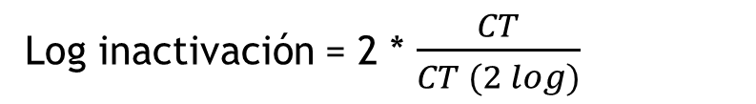
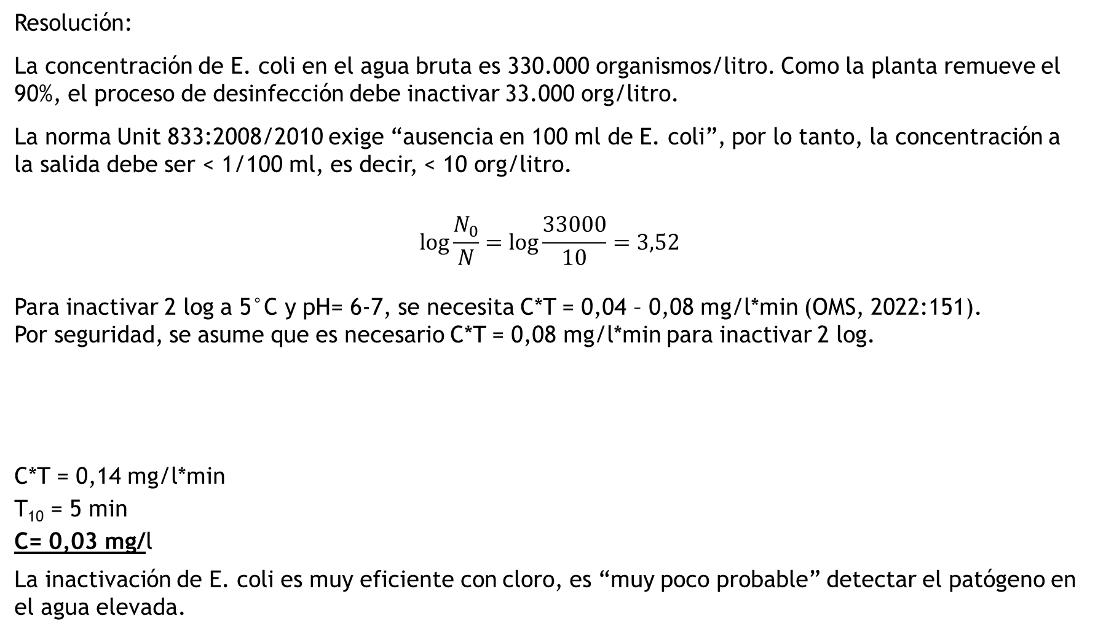
Resolución:
La concentración de E. coli en el agua bruta es 330.000 organismos/litro. Como la planta remueve el 90%, el proceso de desinfección debe inactivar 33.000 org/litro.
La norma Unit 833:2008/2010 exige “ausencia en 100 ml de E. coli”, por lo tanto, la concentración a la salida debe ser < 1/100 ml, es decir, < 10 org/litro.
$$\log{\frac{N_{0}}{N}=\log{\frac{33000}{10}=3,52}}$$
Para inactivar 2 log a 5°C y pH= 6-7, se necesita C*T = 0,04 – 0,08 mg/l*min (OMS, 2022:151).
Por seguridad, se asume que es necesario C*T = 0,08 mg/l*min para inactivar 2 log.
C*T = 0,14 mg/l*min
T₁₀ = 5 min
C= 0,03 mg/l
La inactivación de E. coli es muy eficiente con cloro, es “muy poco probable” detectar el patógeno en el agua elevada.
Log inactivación = 2 * $\frac{CT}{CT (2 log)}$

Slide 50
INSTALACIONES DE CLORACIÓN

Slide 51
Las instalaciones tienen requerimentos importantes de seguridad, sobre todo las que utilizan cloro gaseoso, ya que una fuga puede provocar daños severos a la salud de los operarios.
El cloro gas se suministra en cilindros de acero sin costura de 150 libras (68 kg) y 2000 libras (908 kg). La presión dentro de los cilindros es de 5,3 a 6,3 kg/cm²
En general se utiliza hipoclorito de sodio (líquido) para pequeñas instalaciones, y cloro gas para las de mayor porte. En el interior de Uruguay se utiliza cloro gas al menos en capitales dptales y AACC. En las Estaciones de Recloración de Montevideo se utiliza hipoclorito de sodio.

Slide 52
Los cilindros de 68 kg funcionan verticales mientras que los de 908 kg lo hacen “acostados”, lo cual permite extraer de estos últimos cloro en forma gaseosa o líquida.
El flujo máximo de cloro gas que puede extraerse de un cilindro depende de la presión interna, la que a su vez es función de la temperatura del cloro.
Se estima en 10 kilos por cada grado ºC y por día, por lo que, a 20º C, se pueden extraer 200 kilos / día.
Para mayores consumos se deben colocar cilindros en paralelo, y si el gasto de cloro es mayor aún, se debe extraer cloro de la fase líquida, y colocar evaporadores.

Slide 53
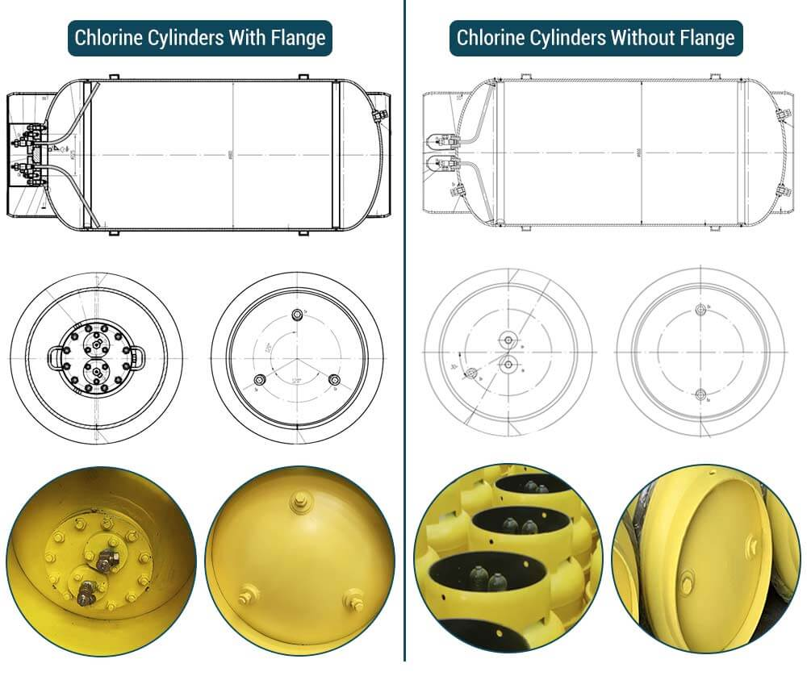
Cloro gas
Cloro líquido
3 tapones fusibles en cada cara. Se funden a 65ºC
https://www.msgascylinder.com/es/chlorine-cylinders-manufacturing/

Slide 54
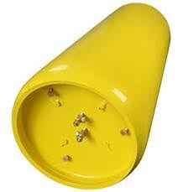
CILINDRO DE 900 KG
Imagen; Icofesa.com

Slide 55
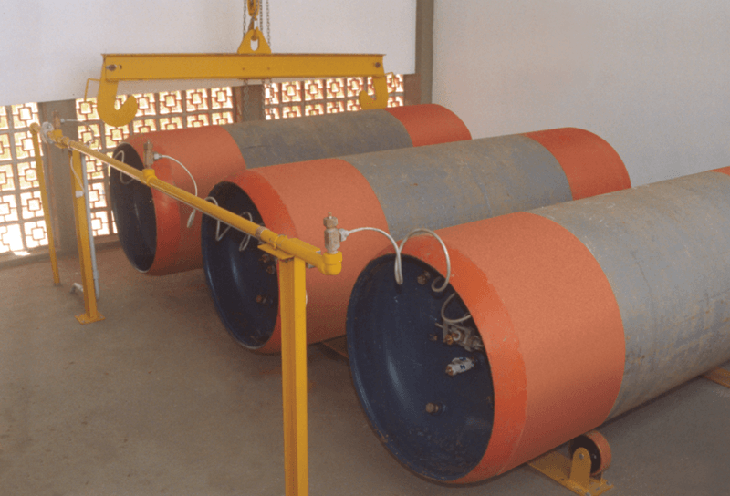
CILINDROS DE CLORO, EXTRACCIÓN DE FASE GASEOSA
Imagen: https://www.fluidfeeder.com.br/es/produtos/sistema-completo-de-dosificacion-de-cloro-gaseoso/

Slide 56
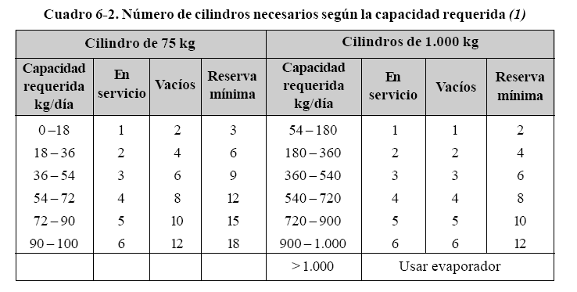
Cilindros de 68 kg
Cilindros de 908 kg
FUENTE: CEPIS
Notes:
Si AACC trata 700.000 m3/d a una dosis de 3 mg/l da un consumo de 2100 kg por día, sería necesario 12 cilindros en servicio!

Slide 57
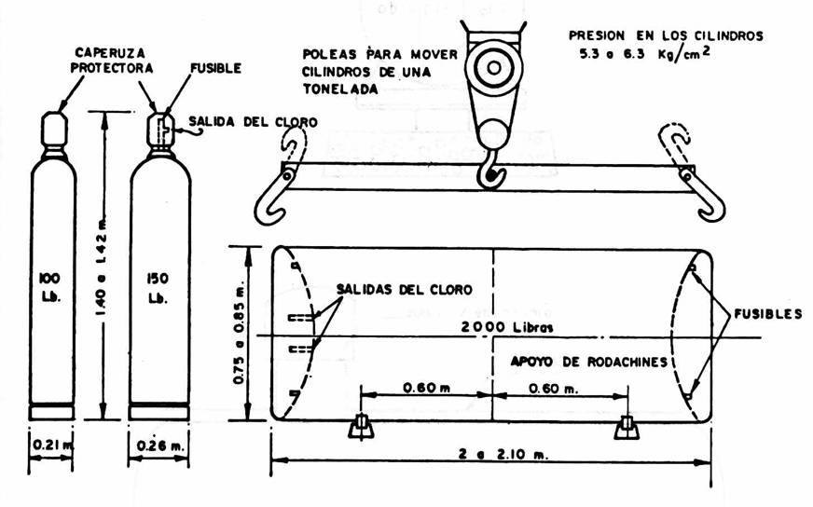
FUENTE: CEPIS, ENOHSA

Slide 58
Sistema de cloración al vacío
Este sistema se basa en el vacío provocado por un eyector (dispositivo que ante el pasaje de un flujo de agua genera presión negativa, la cual se transmite a todas las válvulas y conductos del clorador).
Es un sistema seguro ya que las roturas no producen salidas de cloro al ambiente.
El eyector recibe el flujo dosificado de cloro gas a presión negativa, que al mezclarse con el agua forma una solución superclorada que se aplica en la corriente principal de agua de la planta.

Slide 59
VÁLVULA REDUCTORA DE PRESIÓN
SOLUCIÓN DE CLORO AL PUNTO DE APLICACIÓN
q (m3/h) C ≈ 3500 mg/l
VÁLVULA REGULADORA DE VACÍO
CLORADOR
AJUSTE DIFERENCIAL DE VACÍO
VÁLVULA DE ALIVIO
CLORO GAS
EYECTOR
DISPOSITIVO DE REGULACIÓN
FILTRO
ROTÁMETRO
AGUA A PRESIÓN
Flujo de agua de la planta
Q (m³/h)
CILINDRO DE CLORO A PRESIÓN
GAS A PRESIÓN
GAS A VACÍO

Slide 60
EYECTOR
AGUA A PRESIÓN
SOLUCIÓN DE CLORO 3000 – 3500 mg/l
VACÍO
CLORO GAS

Slide 61
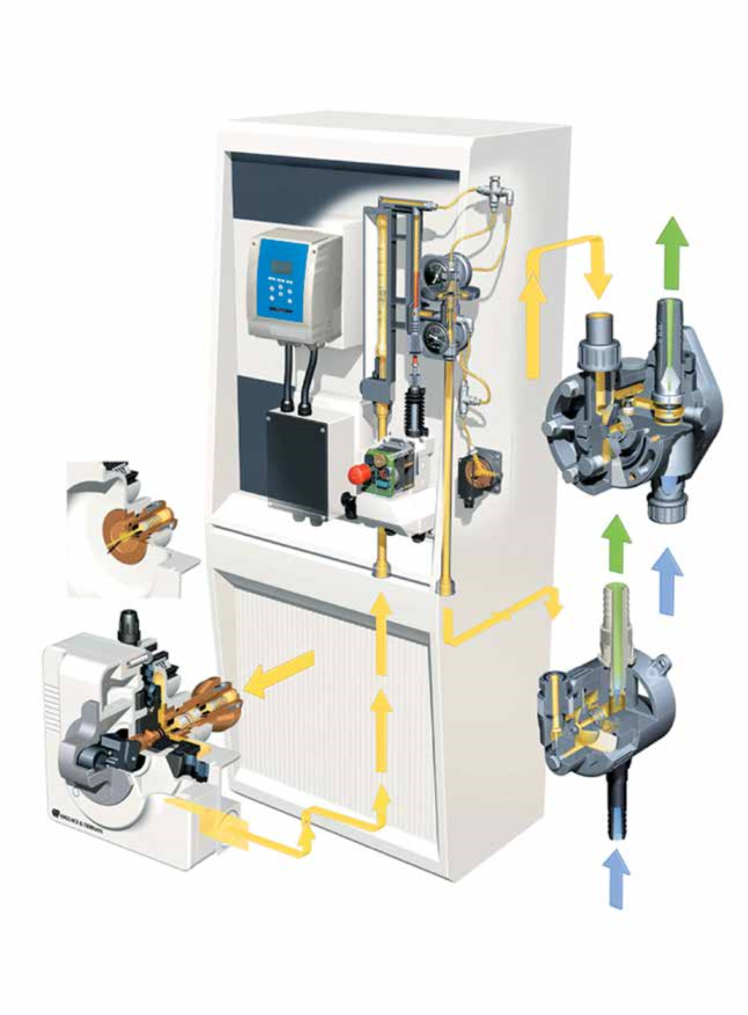
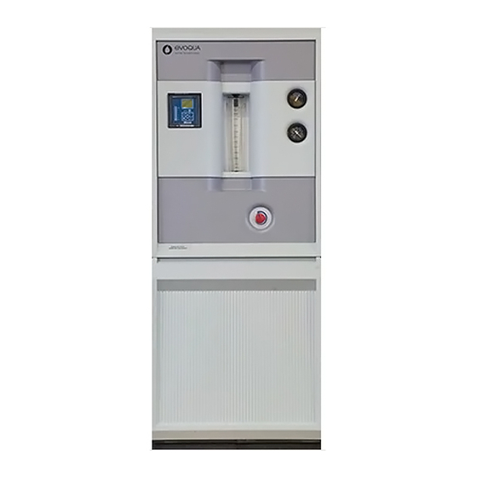
WALLACE & TIERNAN® GAS FEED SYSTEMS
V2000™ CHLORINATOR (60 a 200 kg/h)
FUENTE: WALLACE & TIERNAN

Slide 62
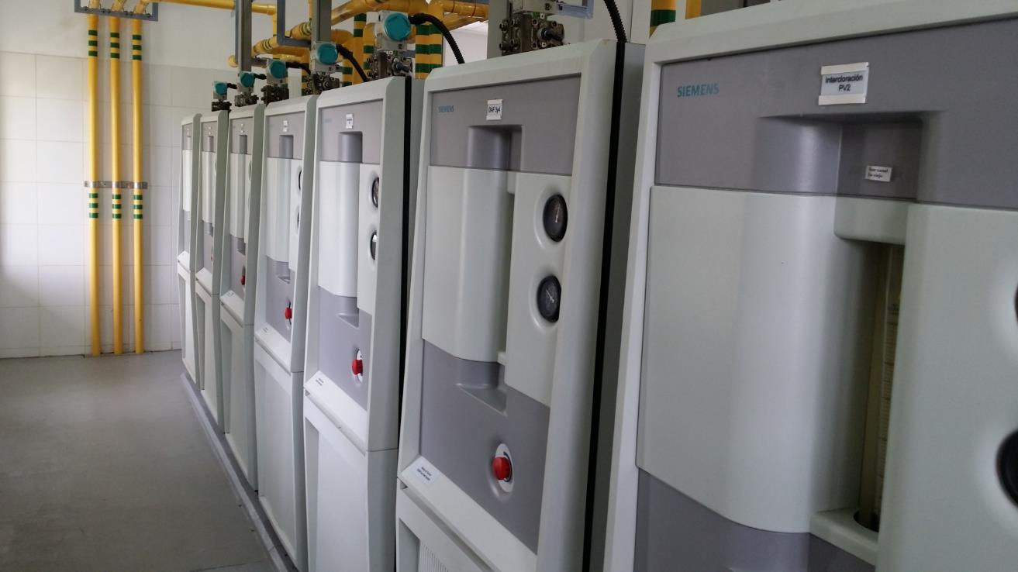
CLORADORES, PLANTA DE AGUAS CORRIENTES
FUENTE: OSE

Slide 63
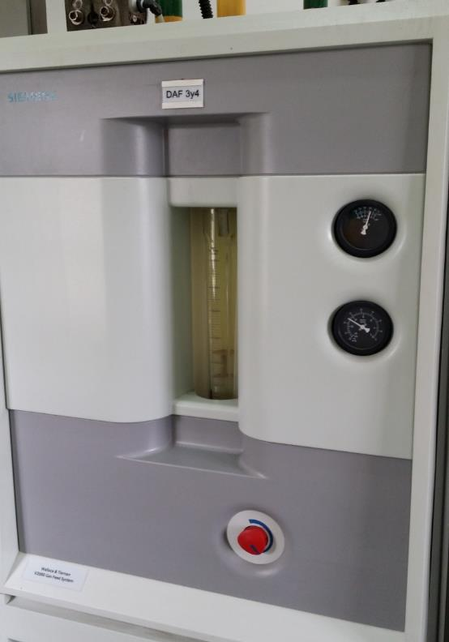
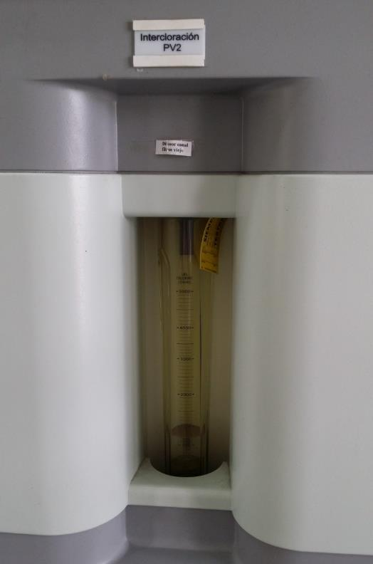
CLORADORES, PLANTA DE AGUAS CORRIENTES
FUENTE: OSE

Slide 64
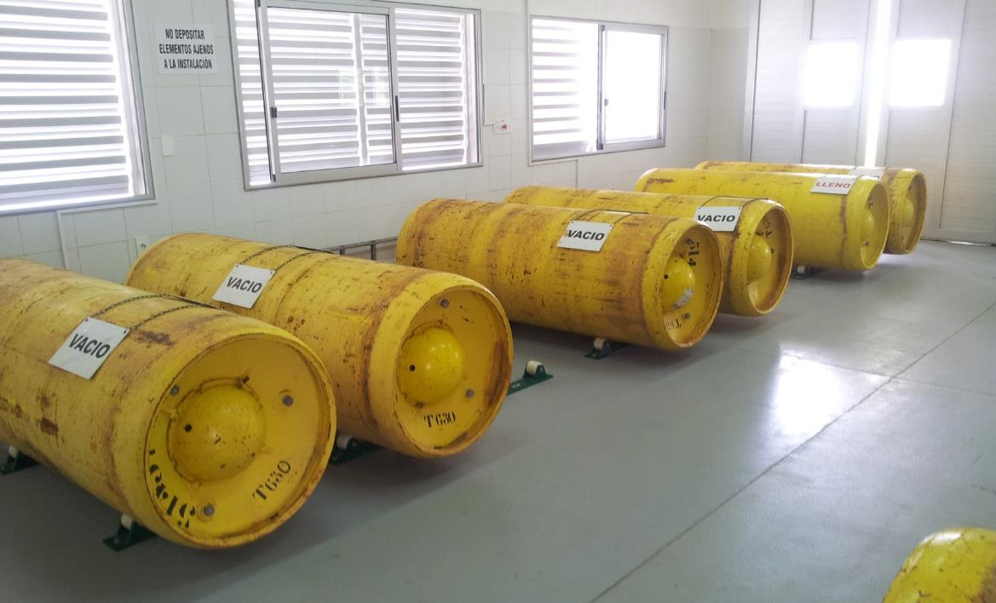
“TONS” DE CLORO, PLANTA DE AGUAS CORRIENTES
FUENTE: OSE

Slide 65
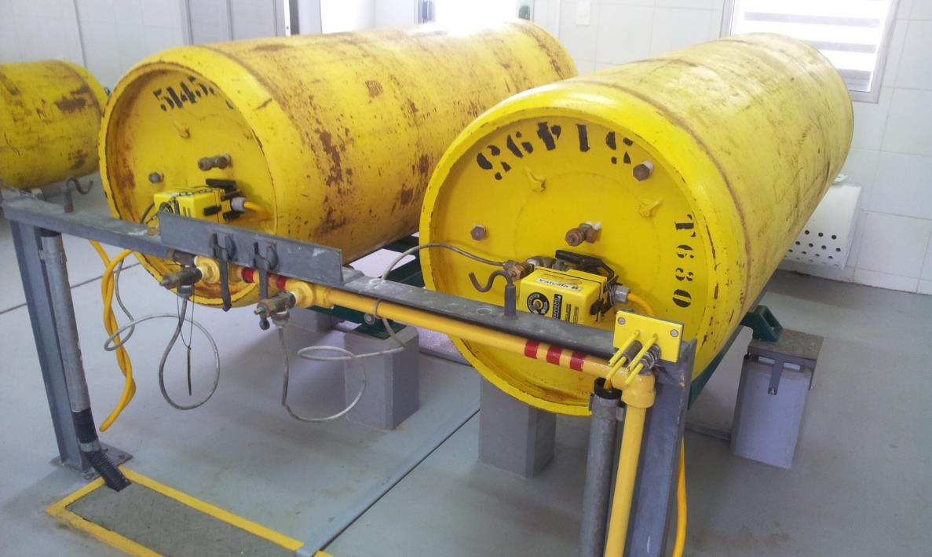
“TONS” DE CLORO, PLANTA DE AGUAS CORRIENTES
FUENTE: OSE

Slide 66
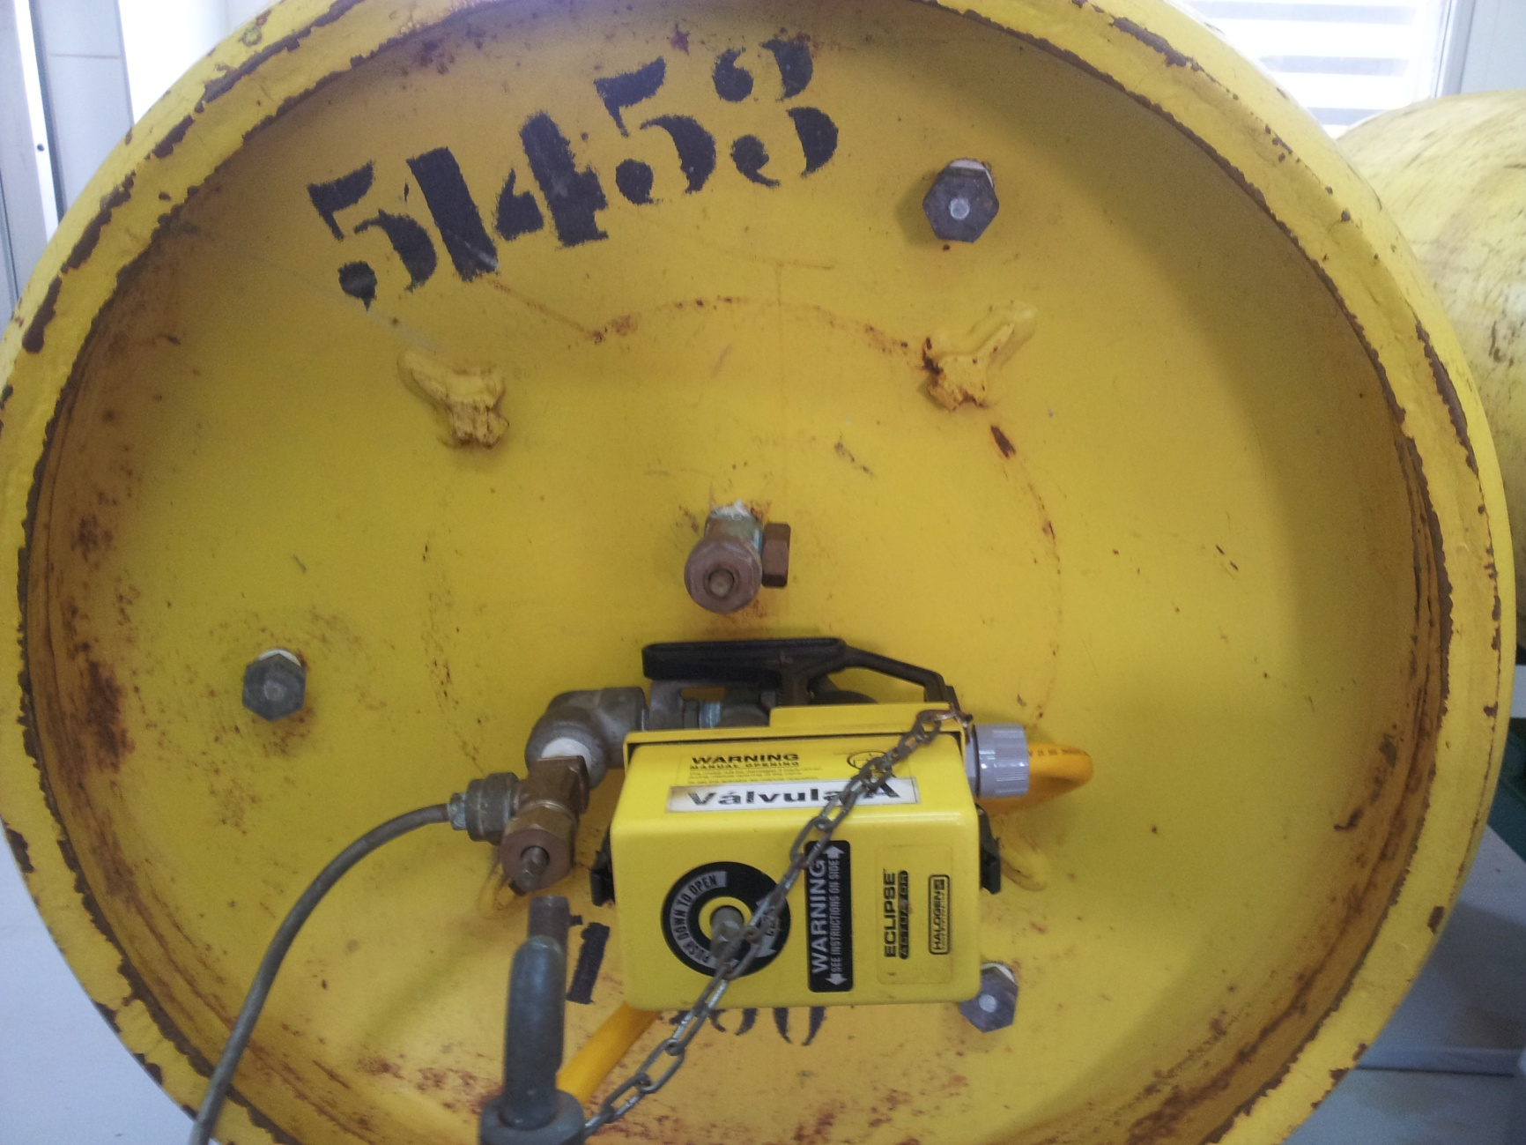
“TONS” DE CLORO, PLANTA DE AGUAS CORRIENTES
FUENTE: OSE

Slide 67
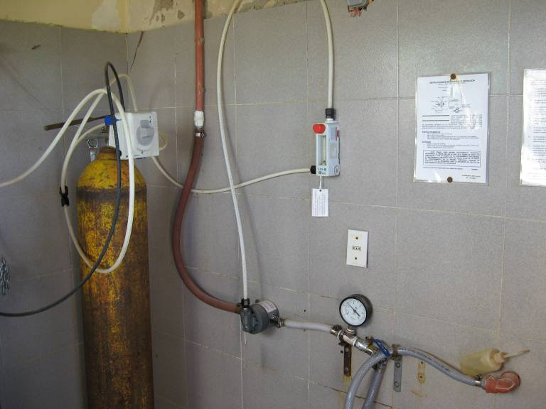
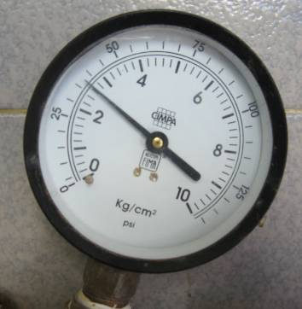
GAS
eyector
AGUA
SOLUCIÓN SUPER CLORADA
CLORADORES (CILINDROS DE 68 KG)
FUENTE: OSE

Slide 68
Evaporador de cloro
La capacidad de extracción de la fase gaseosa depende de la velocidad de pasaje de líquido a gas dentro del cilindro, lo cual depende de la presión y de la temperatura. Si el gasto de cloro es muy elevado, la extracción de la fase gaseosa puede provocar congelamiento exterior del cilindro, complicando la dosificación.
Se pueden colocar cilindros en paralelo, pero no es práctico que se trabaje con más de seis en simultáneo.
En esos casos conviene extraer cloro líquido del cilindro (de la válvula inferior), para lo cual no existen limitaciones de gasto.
Luego se coloca un evaporador de cloro.

Slide 69
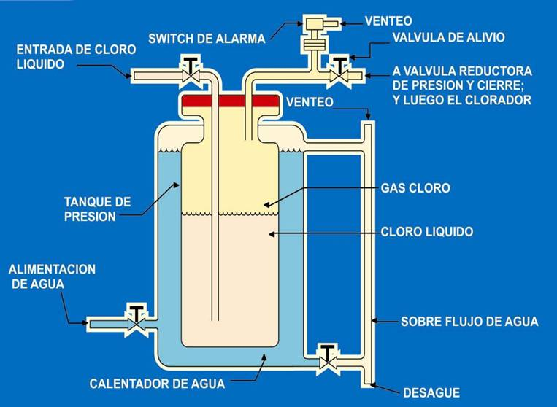
EVAPORADOR DE CLORO
FUENTE: ING. LIVARDO SÁNCHEZ

Slide 70
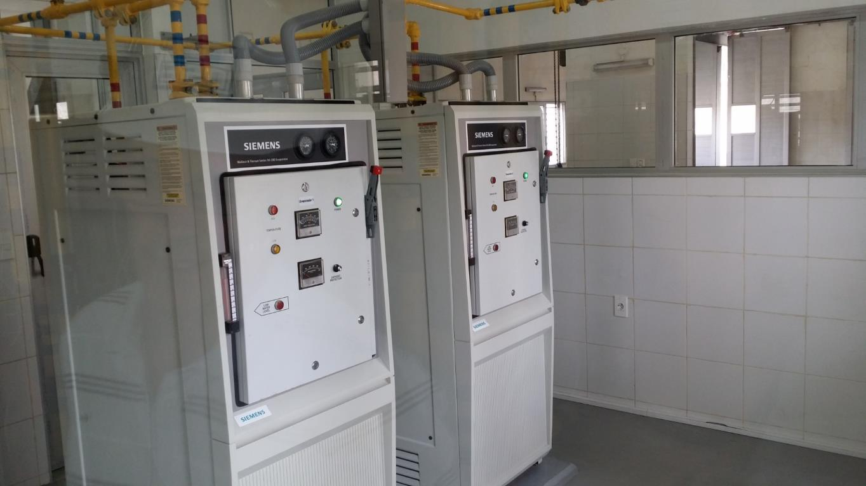
EVAPORADORES, PLANTA DE AGUAS CORRIENTES
FUENTE: OSE

Slide 71
Operación
Si bien en la actualidad los equipos son confiables, las fallas pueden tener consecuencias graves (desinfección insuficiente, sobredosificación).
Medidas preventivas:
Asegurar el suministro de cloro y el transporte de los cilindros a la planta.
Asegurar la vigencia de la aptitud de los cilindros (seguridad) (*)
Mantenimiento preventivo y stock de repuestos de todo el equipamiento
Mantener operativos los kits de seguridad y tener protocolos de actuación ante fugas de gas.
(*) Actualmente los cilindros son propiedad del proveedor, quien se responsabiliza por su estado de conservación y por la vigencia de los ensayos.

Slide 72
Control de funcionamiento
Se deben instrumentar varias medidas de control:
. Control de los equipos: Aunque se puede visualizar el funcionamiento de los equipos en el panel de operación, es imprescindible implementar alarmas:
- Cambio automático de cilindros en uso (aviso, chequear)
- Fuga de gas en el ambiente (mantenimiento de sensores y alarmas)
- Funcionamiento deficiente
Es conveniente que en cada cambio de turno se chequee in situ el estado de funcionamiento de los equipos. Los problemas en general son muy esporádicos y eso puede provocar descuidos.

Slide 73
. Despresurización del agua que accede a los clorinadores
- Los clorinadores necesitan que el agua se mantenga dentro de un rango predefinido de presión.
. En el agua:
- Medición continua de cloro residual luego de la dosificación (a corta distancia). Si bien la concentración de cloro residual en ese punto de control puede fluctuar, el objetivo es detectar a tiempo la interrupción de la cloración.
- Medición continua de cloro residual a la salida del tanque de contacto
- Ante un “cambio de agua” (lluvia), y ante interrupciones de energía, observar el comportamiento del cloro residual.

Slide 74
Ejercicio 5
Luego de evaluar el funcionamiento de una planta potabilizadora, el organismo regulador ha exigido que el agua elevada se ajuste a la recomendación de OMS relacionada con la carga de morbilidad tolerable para Rotavirus. Se trata de una instalación convencional cuya capacidad de remoción máxima del patógeno es 0,91 log, que dispone de cilindros de cloro de 68 kg con fines de desinfección. Calcular:
La eficacia necesaria del sistema de desinfección (log inactivación)
La dosis de cloro necesaria y el tiempo entre recambio de cilindros.
El caudal de solución superclorada (3000 mg/l) hacia el punto de aplicación.
Datos:
Caudal = 1200 m3/h
Volumen del DAF = 1600 m3 (CB = 0,1)
Meta de salud: CMT = 1x10⁻⁶ AVAD (años perdidos/persona/año)
Agua bruta: Concentración de Rotavirus: 1 organismo/litro, pH = 7, temperatura = 5°C
AVAD por caso = 0,0125 (años perdidos/caso)
Probabilidad de enfermar estando infectado = 0,5
Consumo de agua sin hervir: 1 litro por día
Población susceptible: 6%
Cloro residual libre/cloro aplicado = 1/1,75

Slide 75

El riesgo de enfermedad se obtiene dividiendo la CMT entre el AVAD/caso:
$$Riesgo de enfermedad admisible=\frac{CMT }{AVAD/caso} \frac{\frac{años perdidos}{persona}/año}{\frac{años perdidos}{caso}}= {8x10}^{−5} \frac{casos/persona}{año}$$
¿Cada cuántas personas existe un caso de enfermedad al año?
1 persona 8x10⁻⁵ casos/año
X persona 1 caso/año x = 12500 personas
Solo 1 de 12500 personas podrá contraer diarrea por rotavirus al año para alcanzar la meta
Riesgo de infección = Riesgo de enfermedad /0,5 = 0,00016 infecc./año = 4,38356x10⁻⁷ infecc./día (por persona).
Se debe dividir ente la fracción de la población susceptible, para relacionar el Rinf respecto a ese sector de población, para el cual vale el modelo dosis-respuesta. Riesgo infección = 7,3059x10-6 inf/persona sucep/día
$Riesgo de infección=1−$ ${(1+\frac{D}{β})}^{−∝}$
Dosis = 1,2302 x 10⁻⁵ organismos (igual a organismos/l)
Eficacia = Log No/N = 4,91
El resultado es muy similar al obtenido con el modelo D-R simplificado (ejercicio 2, ppt Alternativas de desinfección)
α = 0,253
β = 0,426
Notes:
Si AVAD/caso es mayor (la enfermedad es más severa, ya sea por la virulencia del patógeno o las condiciones sanitarias), disminuye el riesgo de enfermedad. Eso significa que con menos casos por año se alcanza la CMT.

Slide 76
a) La eficacia de desinfección es 4,91 – 0,91 = 4 log
b) Tabla inactivación de virus: Para inactivar 4 log a pH =7 y 5°C, el valor de CT debe ser 8 mg/l*min
Tiempo de retención = V/Q = 1600/1200 = 1,33 horas = 80 minutos. T10 = FB*80 = 8 minutos
C = 1 mg/l (concentración de cloro libre a la salida del DAF)
Dosis de cloro: D = 1*1,75 = 1,75 mg/l
Gasto diario de cloro = 1,75 g/m3 * 1200 m³/h = 2100 g/h = 50,4 kg/d de cloro
Tiempo entre recambio de cilindros = 68 kg/ 50,4 kg/d = 1,35 días = 32,4 horas
c)
q = D * Q / C = 1,75 g/m³ * 1200 m³/h / 3000 g/m³ = 0,7 m3/h
Notes:
Si AVAD/caso es mayor (la enfermedad es más severa, ya sea por la virulencia del patógeno o las condiciones sanitarias), disminuye el riesgo de enfermedad. Eso significa que con menos casos por año se alcanza la CMT.

